Slide 1
EUROPA.-LA VUELTA AL MUNDO EN 885 JARDINES
ALEMANIA.-C
Selección de textos y fotografías por
JOSE ELIAS BONELLS

Slide 2
TÜNSDORF BAUERGARTEN
Situado en la parroquia de Tünsdorf como antiguo monasterio.
En la actualidad es de propiedad privada, conserva el huerto en su ambiente de hace 300 años, hortalizas, flores y frutas.
El jardín tiene una superficie de 2.500 m2. y se inauguro en el 2008 después de grandes restauraciones, como una “ granja jardín “.
El jardín es una explosión de colores, formas y fragancias.

Slide 3
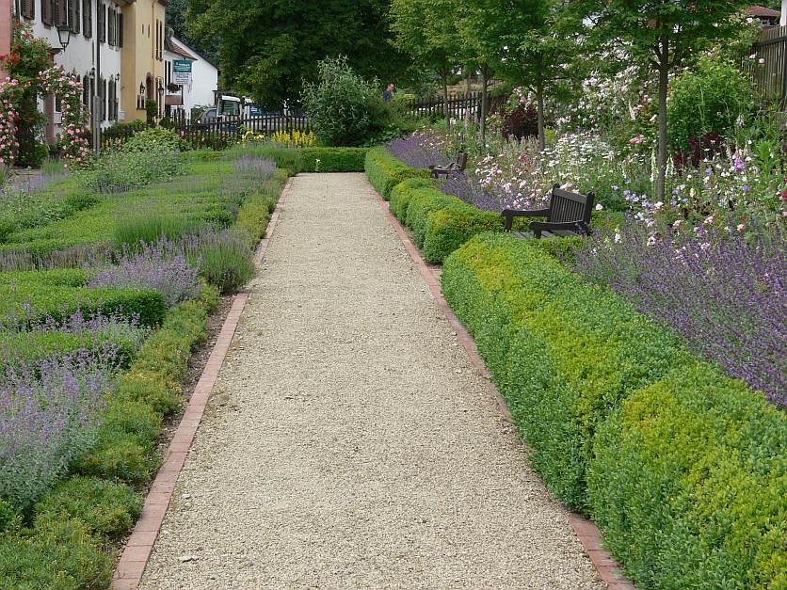
Notes:
Túnsdorf Bauergarten

Slide 4
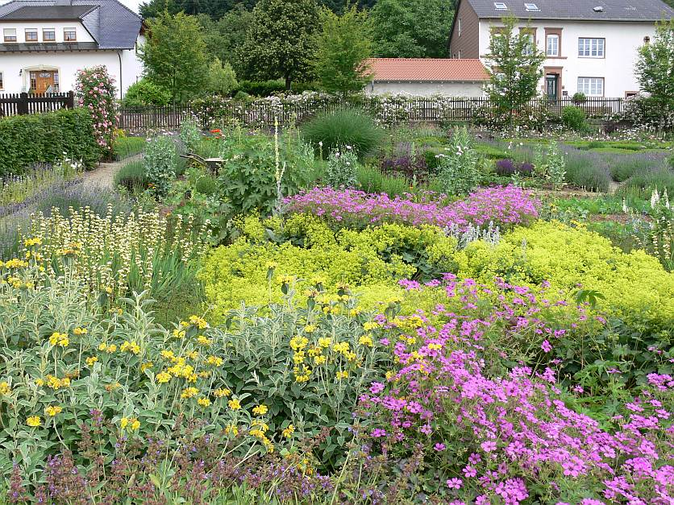
Notes:
Tünsdorf

Slide 5
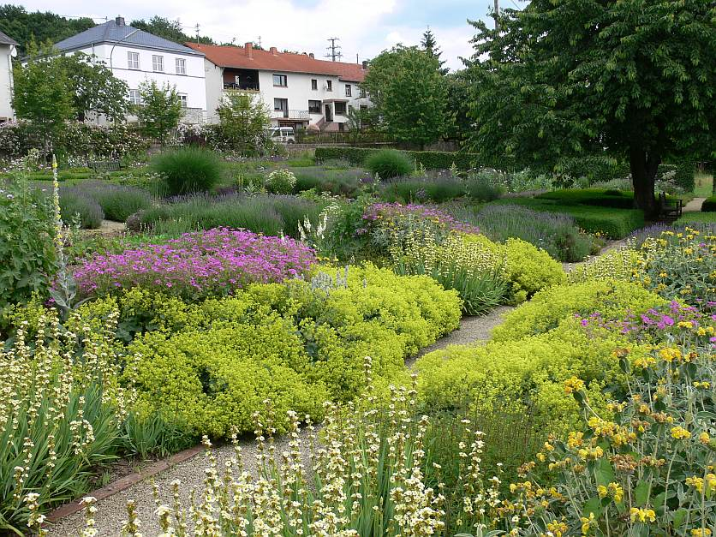
Notes:
Tünsdorf

Slide 6
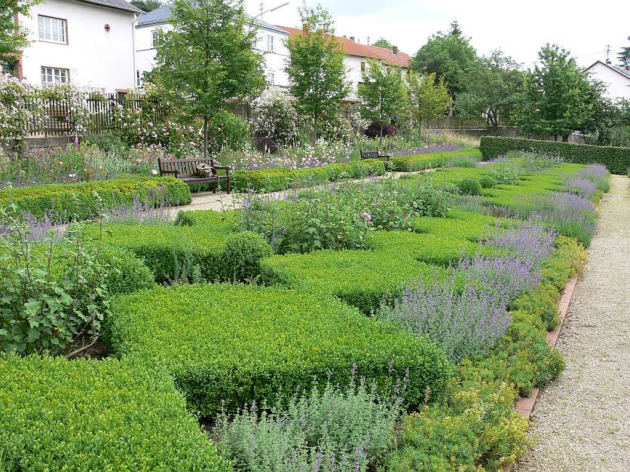
Notes:
Tünsdorf

Slide 7
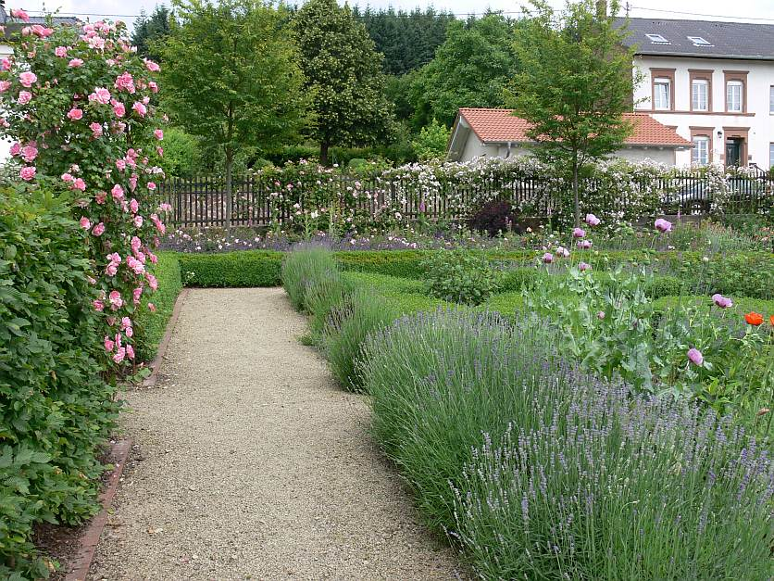
Notes:
Túnsdorf

Slide 8
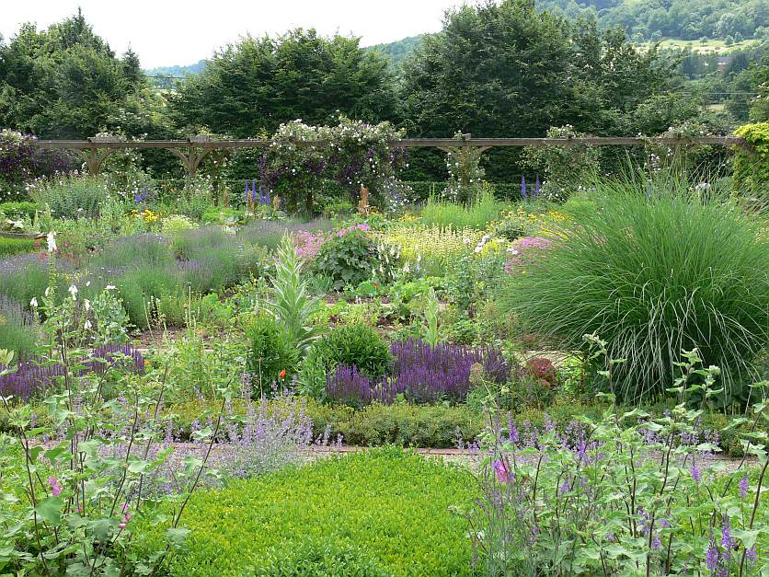
Notes:
Tünsdorf

Slide 9
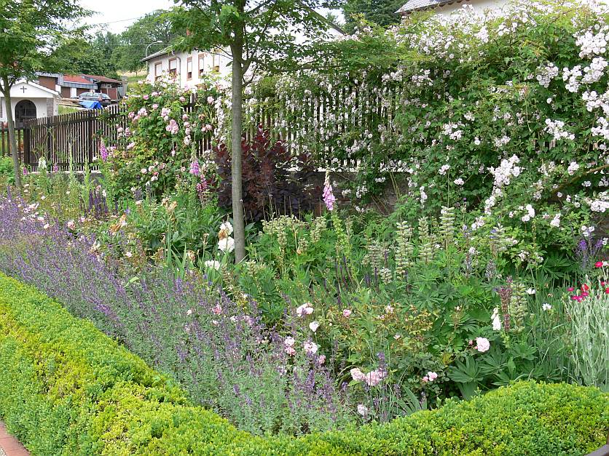
Notes:
Tünsdorf

Slide 10
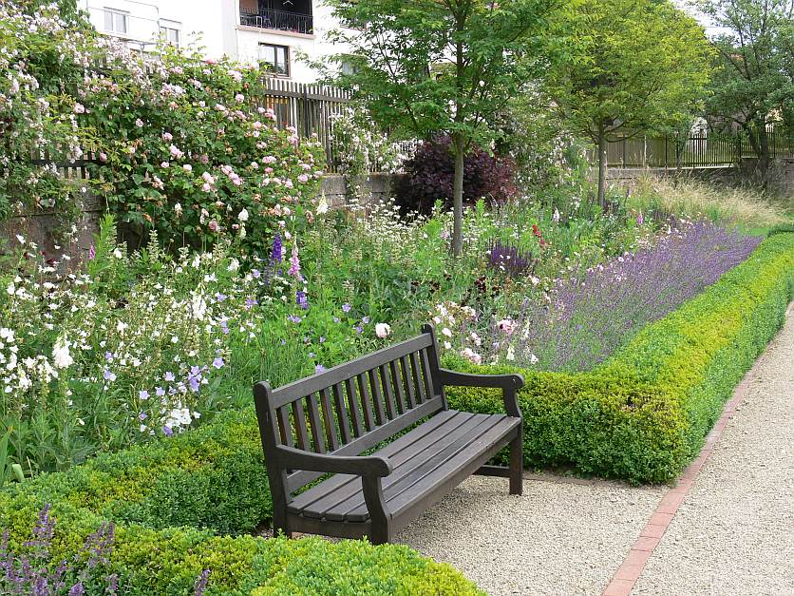
Notes:
Tünsdorf

Slide 11
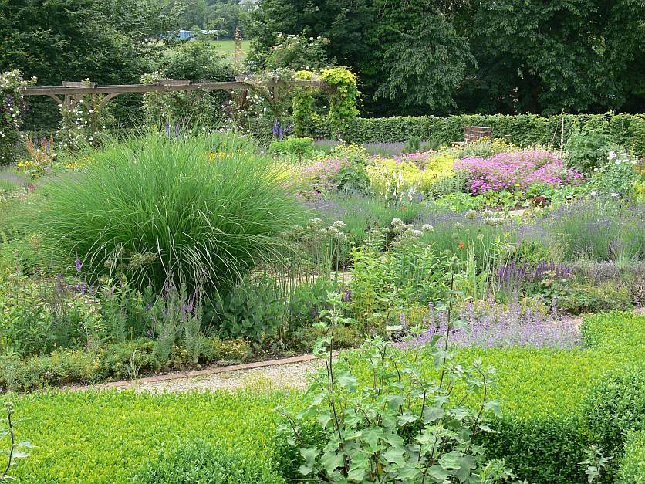
Notes:
Túnsdorf

Slide 12
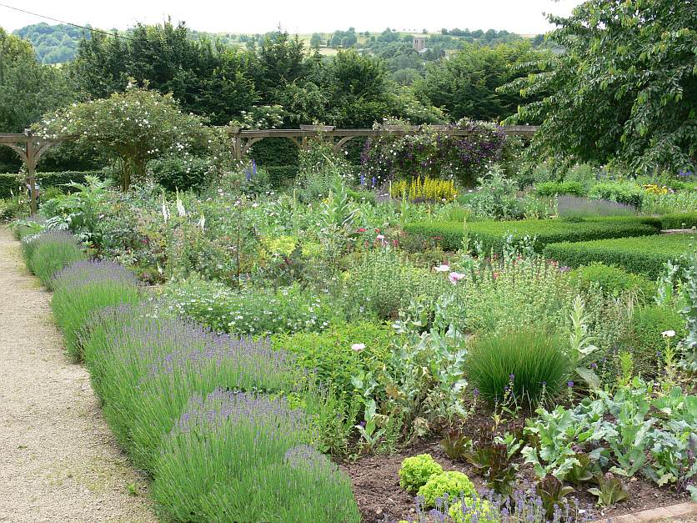
Notes:
Tünsdorf

Slide 13
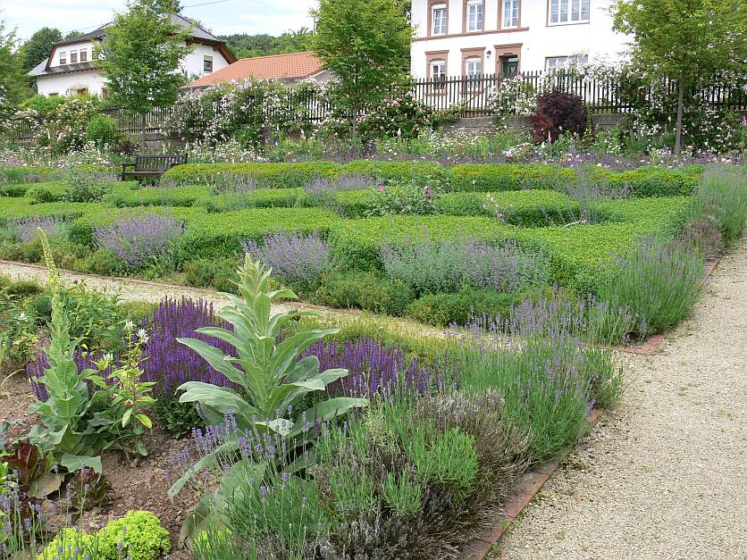
Notes:
Tünsdorf

Slide 14
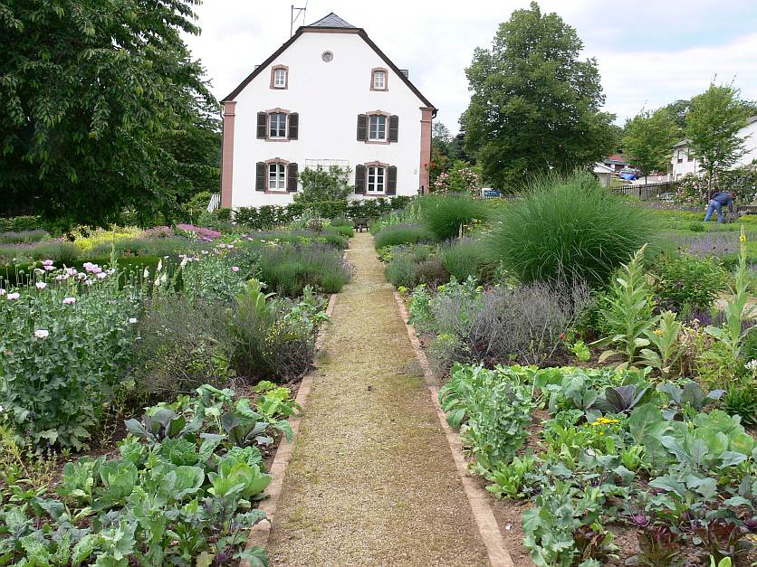
Notes:
Túnsdorf

Slide 15
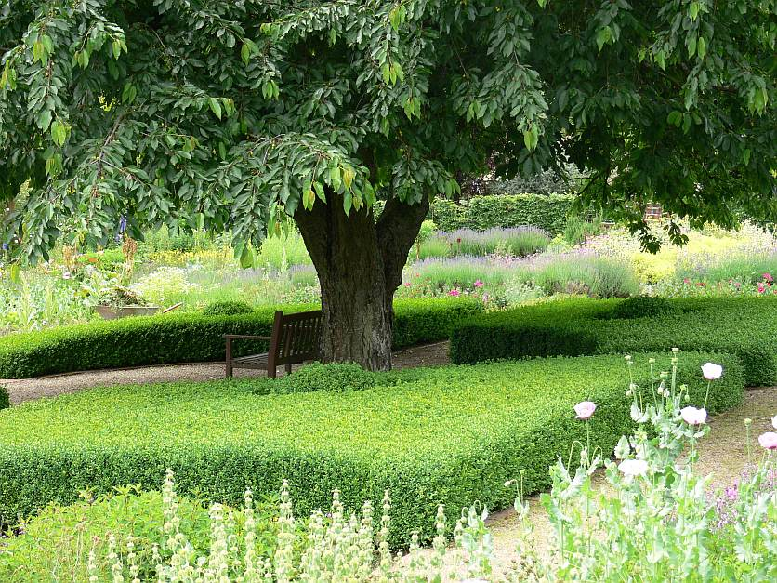
Notes:
Tünsdorf

Slide 16
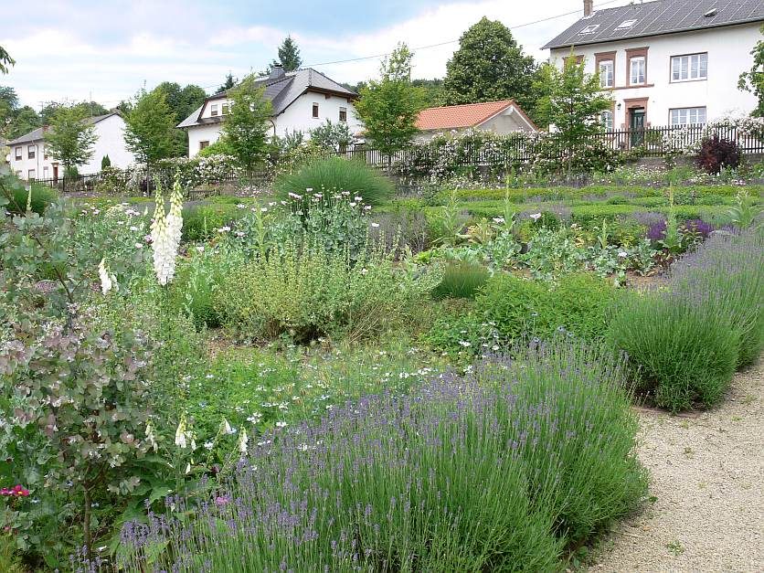
Notes:
Tünsdorf

Slide 17
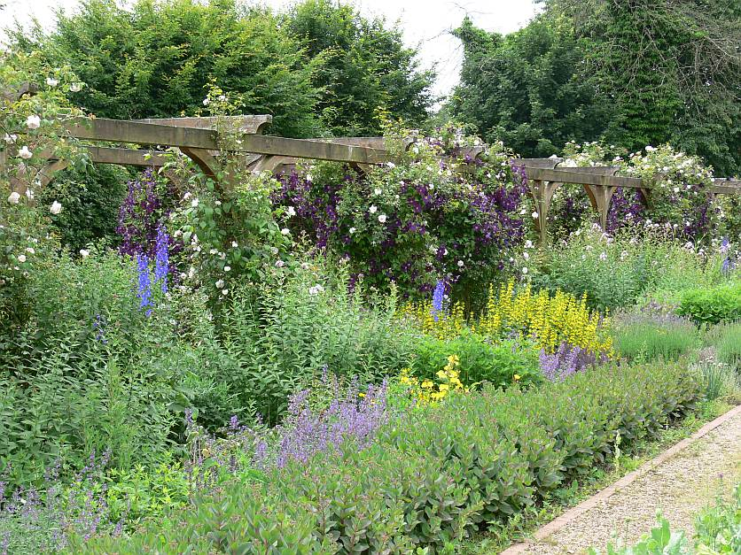
Notes:
Tünsdorf

Slide 18
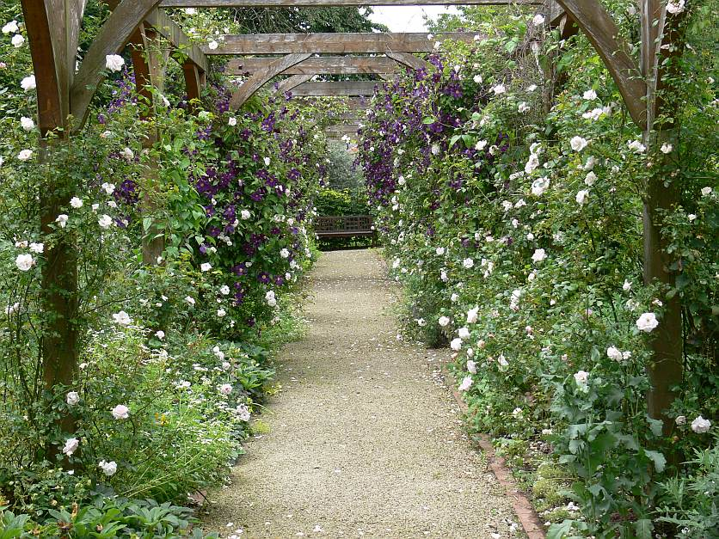
Notes:
Tünsdorf

Slide 19
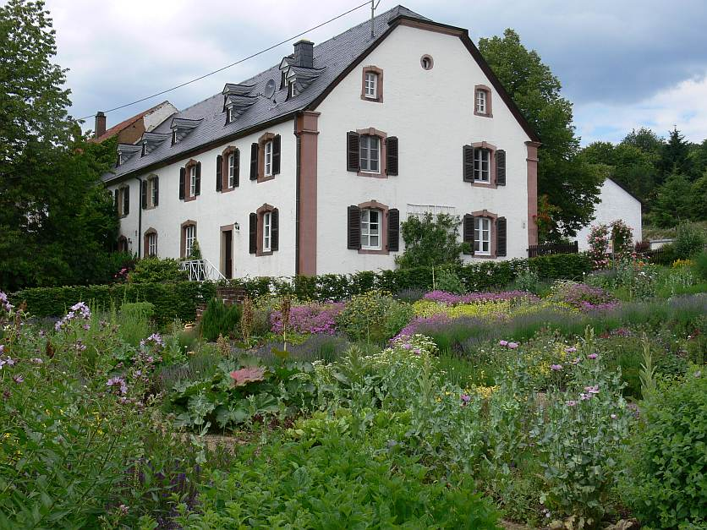
Notes:
Tünsdorf

Slide 20
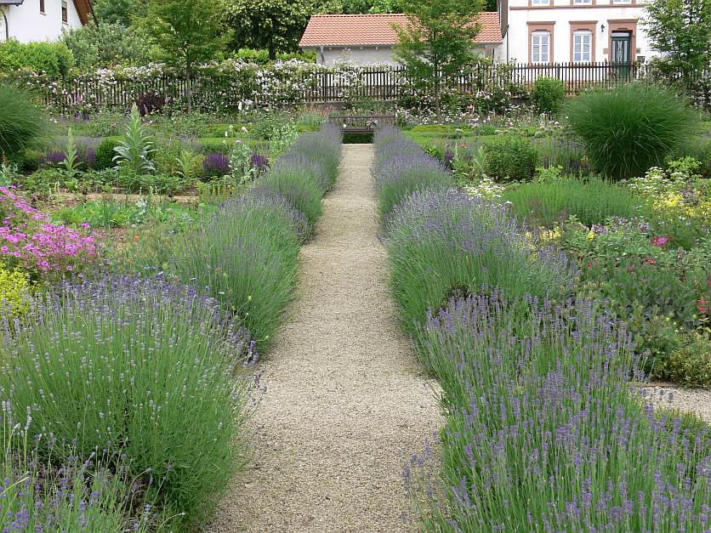
Notes:
Tünsdorf

Slide 21
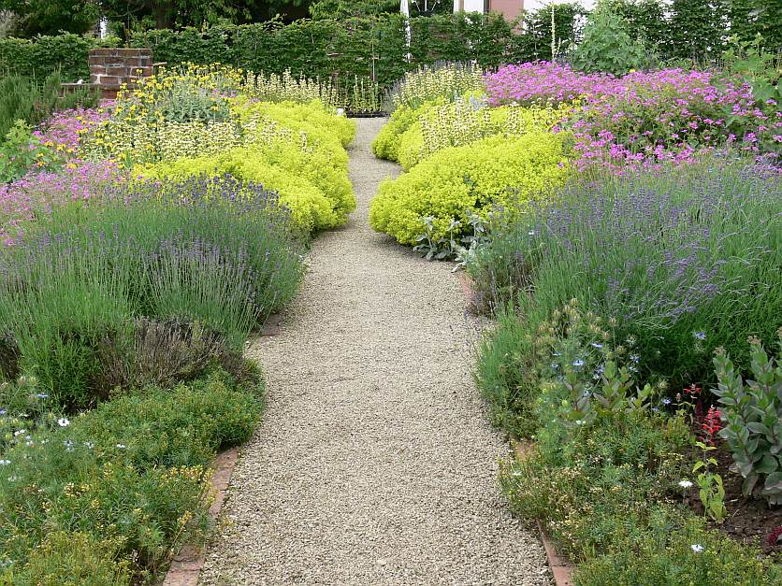
Notes:
Túnsdorf

Slide 22
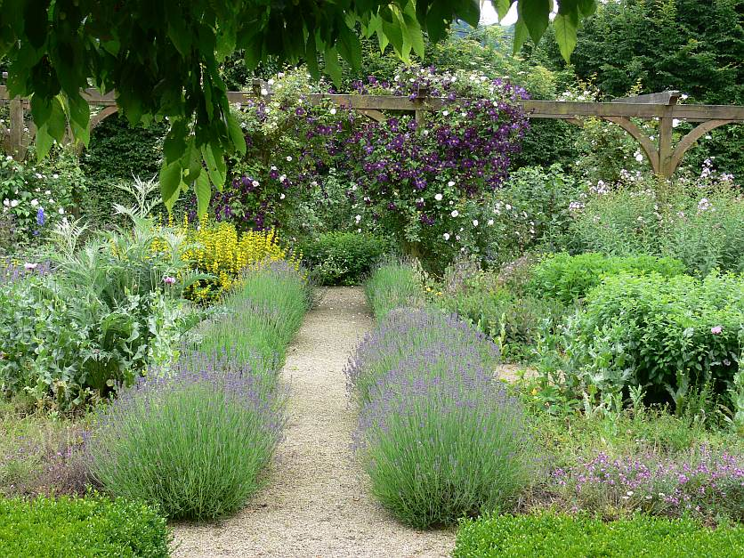
Notes:
Tünsdorf.-Lavandulas y Clemátides

Slide 23
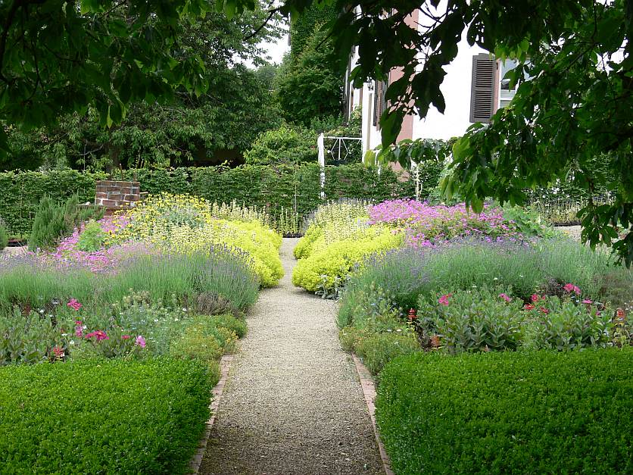
Notes:
Türnsdorf

Slide 24
DOMALBAHÇE SARAYI
Jardines del Domalbahçe Palace en Estambul
El Palacio Dolmabahce sito en Estambul, Turquía, situada en el lado europeo del Bósforo, fue el centro administrativo del imperio otomano desde 1856 hasta 1922, además de un intervalo de veinte años (1889-1909) en el que se utilizó el Palacio de Yildiz.
El sitio de Dolmabahçe fue originalmente una bahía en el Bósforo que se fue llenado poco a poco durante el siglo XVIII para convertirse en un jardín imperial,

Slide 25
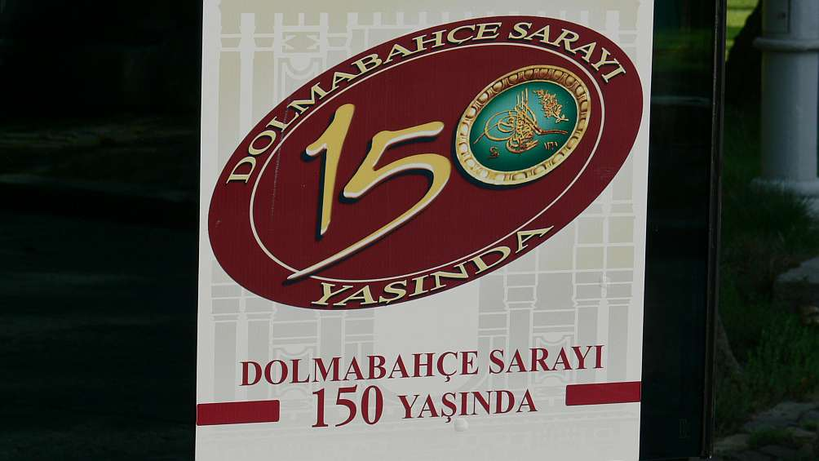
Notes:
Dolmabahçe Sarayi

Slide 26
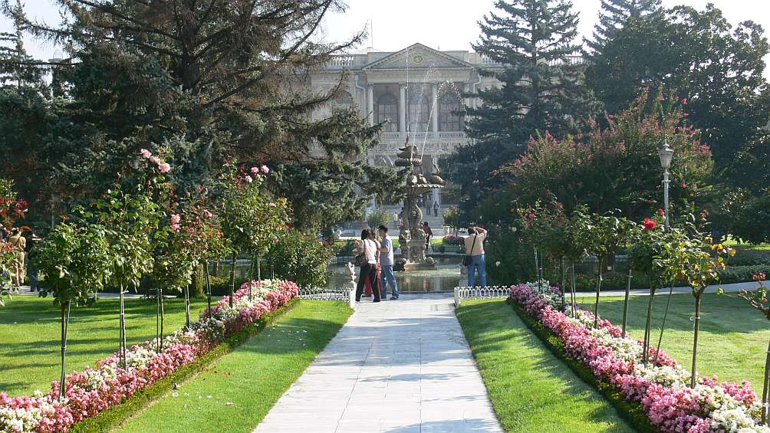
Notes:
Dolmabahçe

Slide 27
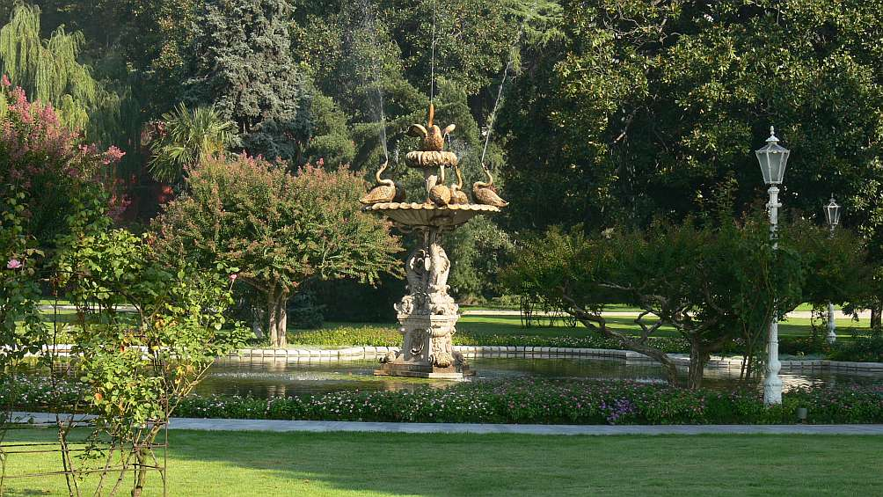
Notes:
Dolmabahçe

Slide 28
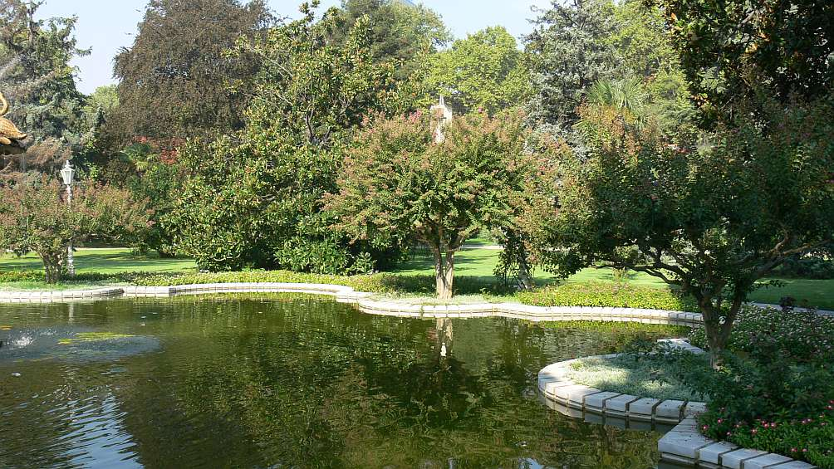
Notes:
Dolmabahçe

Slide 29
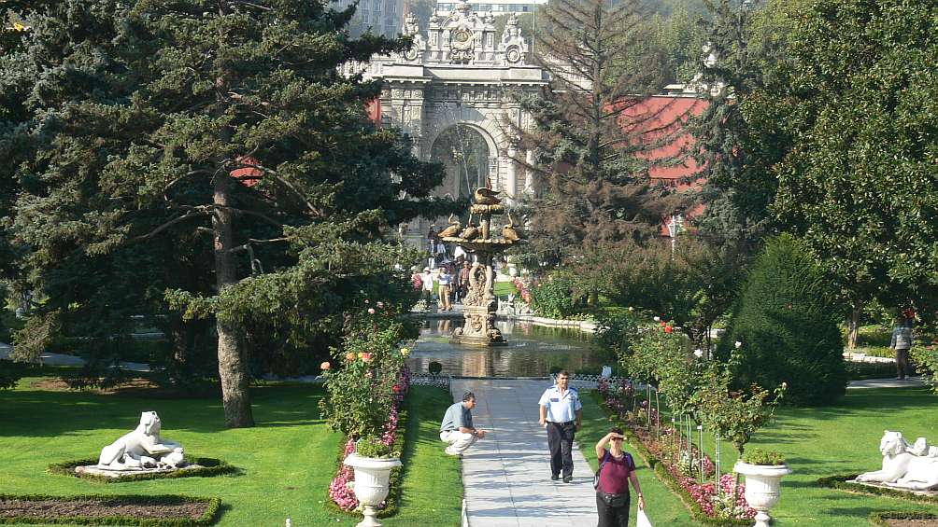
Notes:
Dolmabahçe

Slide 30
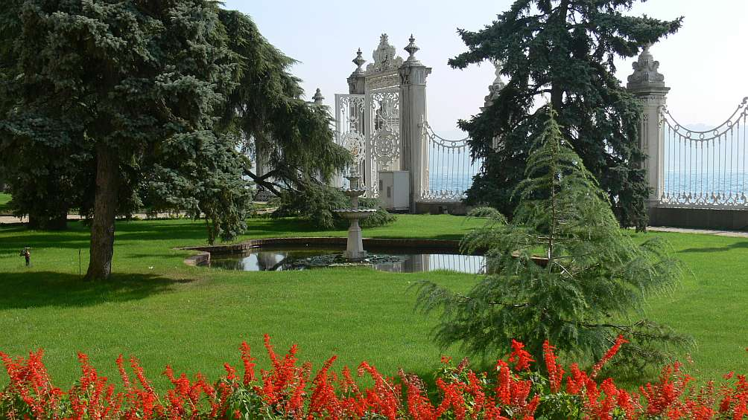
Notes:
Dolmabahçe

Slide 31
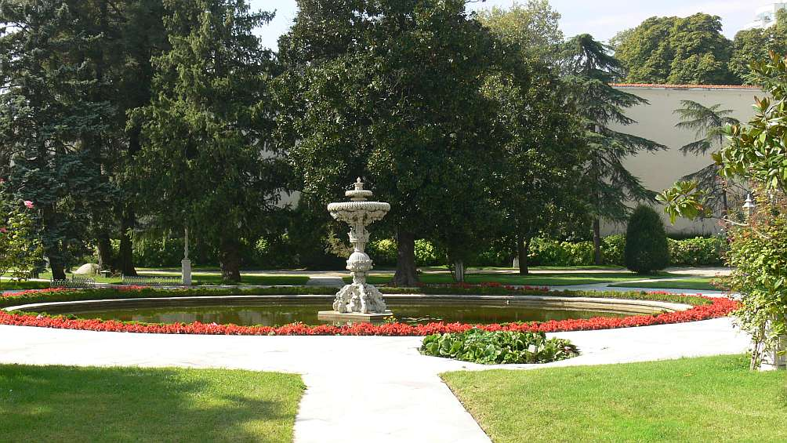
Notes:
Dolmabahçe

Slide 32
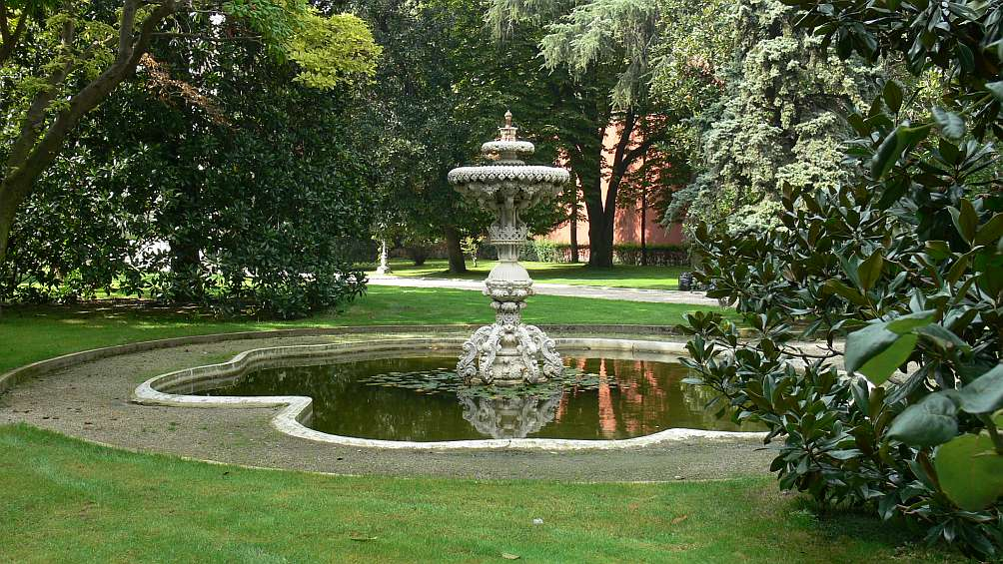
Notes:
Dolmabahçe

Slide 33
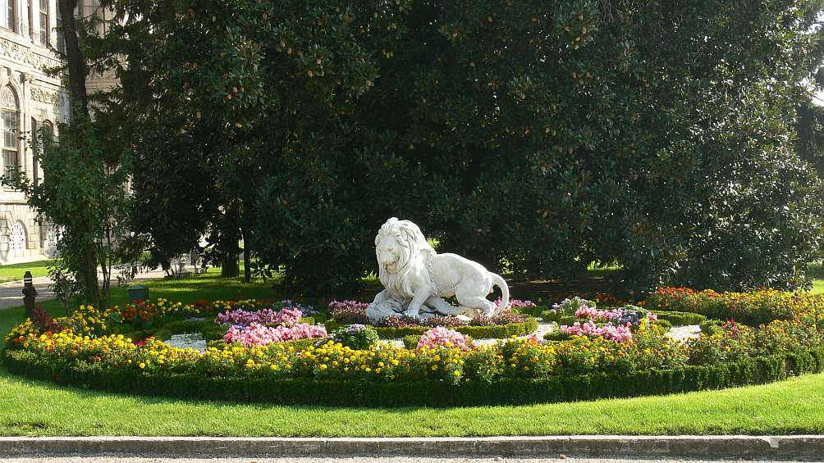
Notes:
Dolmabahçe

Slide 34
TERRASSENGARTEN KLOSTERKAMP
Fue el primer monasterio cisterciense fundado en Alemania.
Fundado en 1930 cerca de la actual ciudad Kamp-Lindfort en Renania del Norte.-Westfalia.
El jardín esta dominado por una importante entrada el la parte superior de la “Kamper Berg “.
Jardín de estructura barroca, en el interior del Monasterio hay un jardín de plantas medicinales e hierbas.
Se abre solo en ocasiones especiales.
Los monjes venden las hierbas medicinales que ellos cultivan.

Slide 35
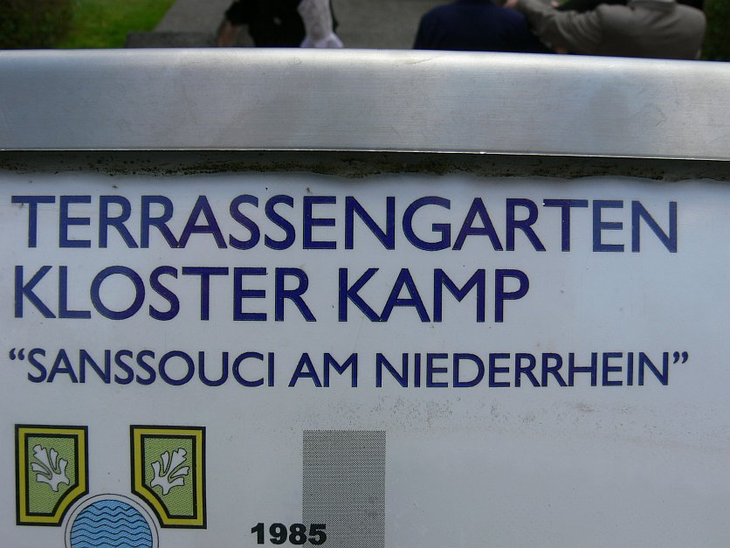

Slide 36
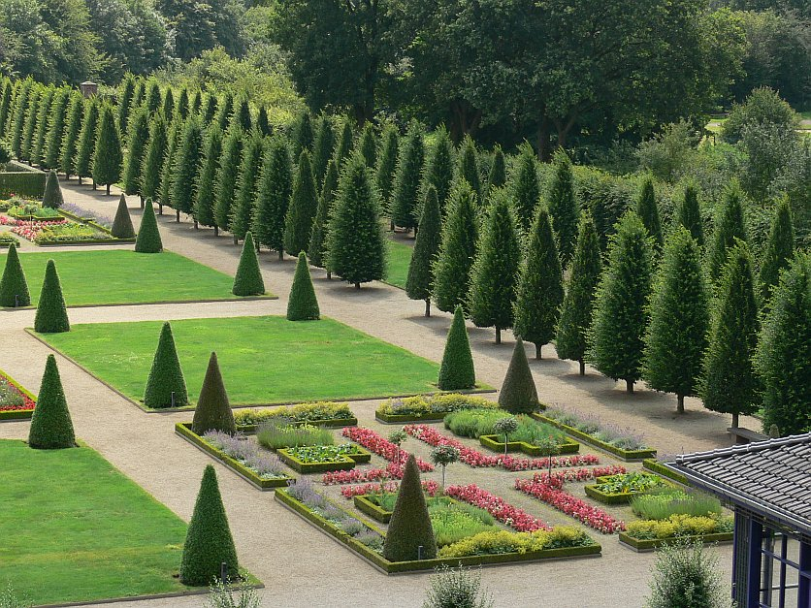
Notes:
Kloster Kamp

Slide 37
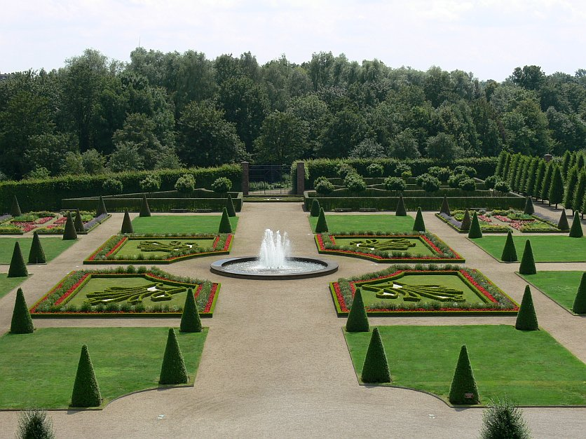
Notes:
Kloster Kamp

Slide 38
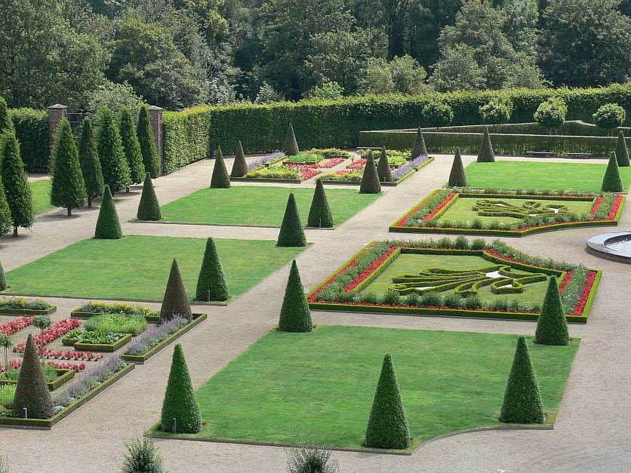
Notes:
Kloster Kamp

Slide 39
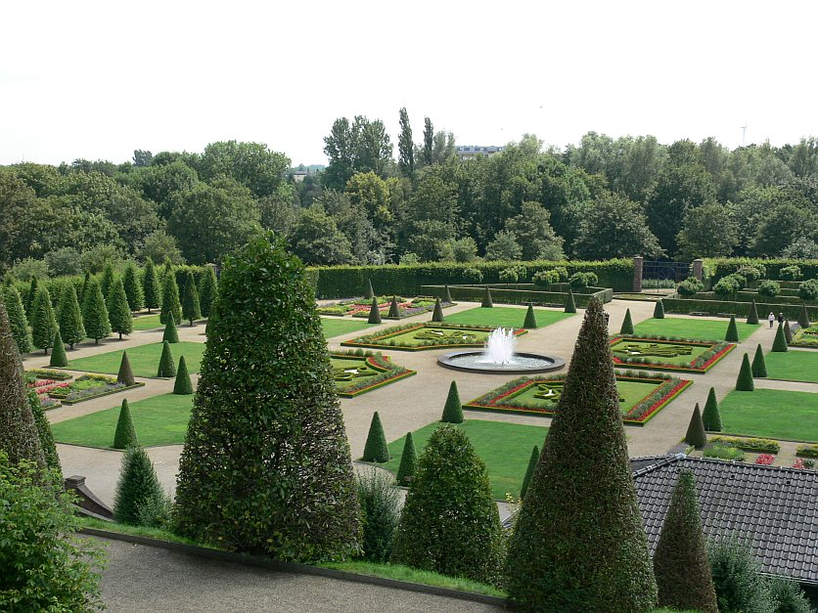
Notes:
Kloster Kamp

Slide 40
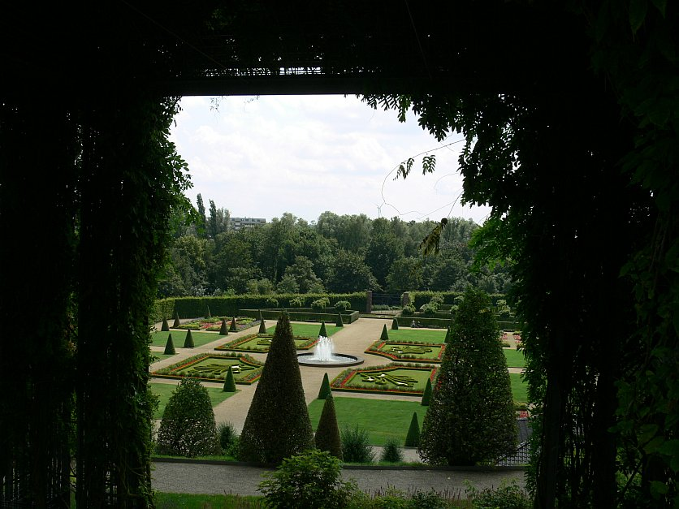
Notes:
Kloster Kamp

Slide 41
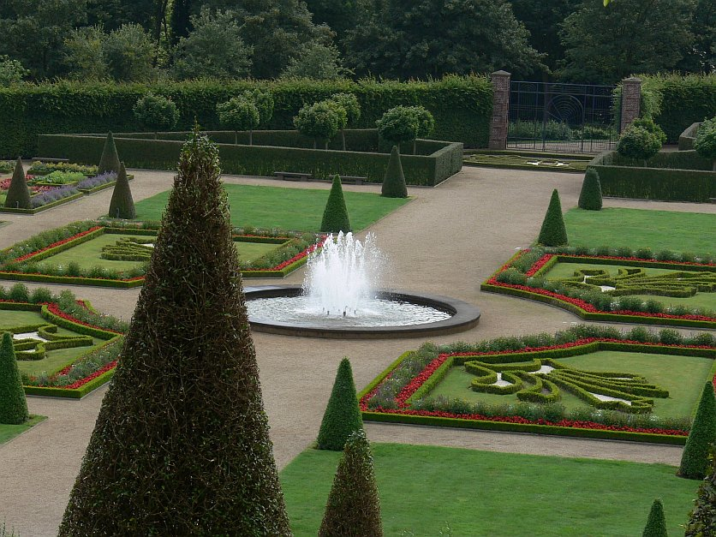
Notes:
Kloster Kamp

Slide 42
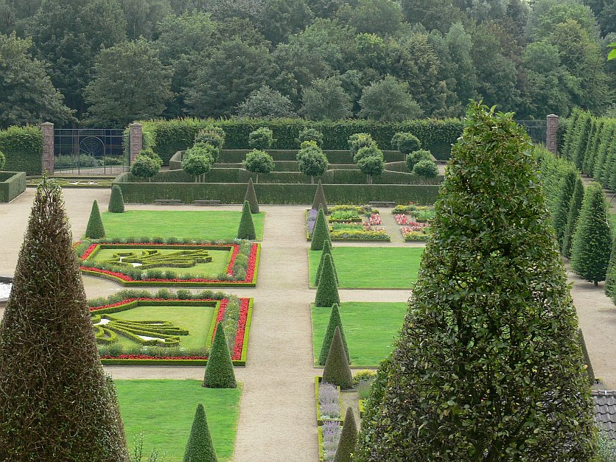
Notes:
Kloster Kamp

Slide 43
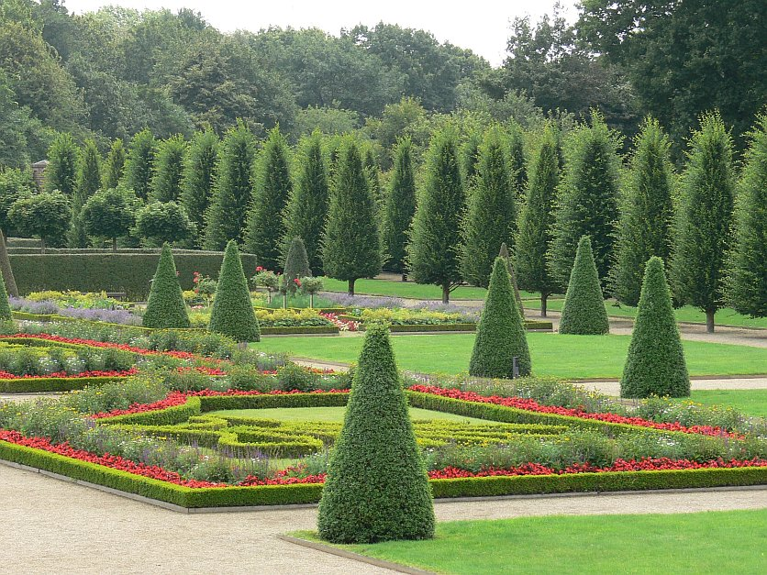
Notes:
Kloster Kamp

Slide 44
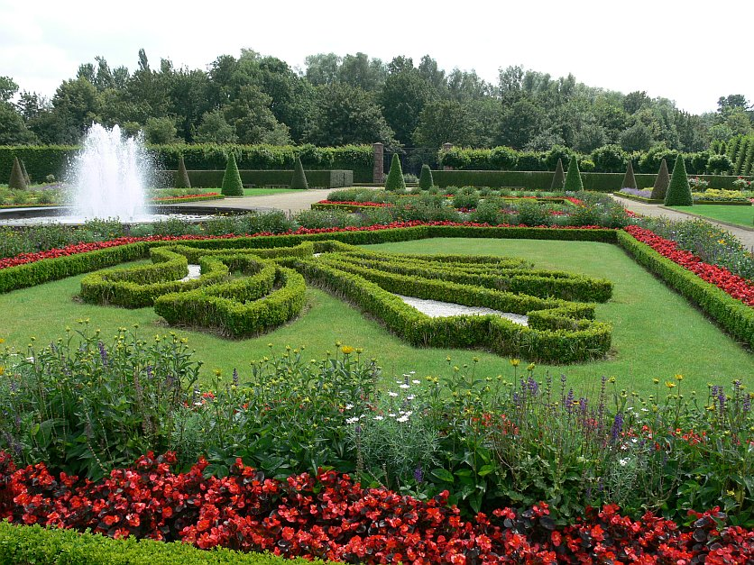
Notes:
Kloster Kamp

Slide 45
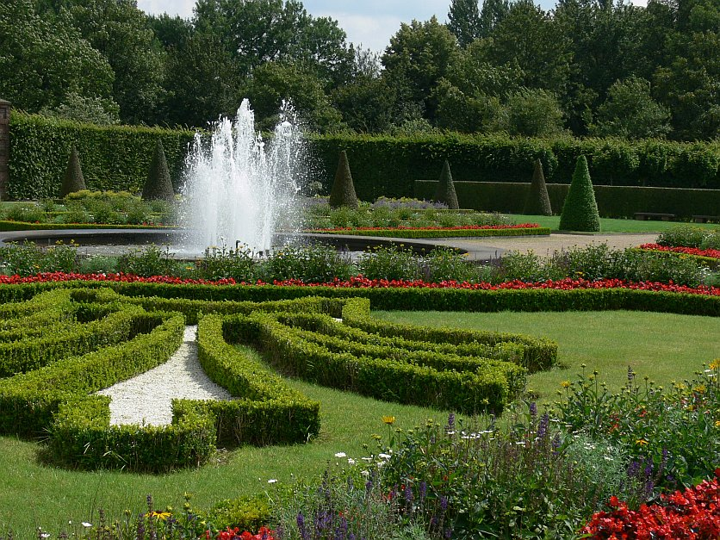
Notes:
Kloster Kamp

Slide 46
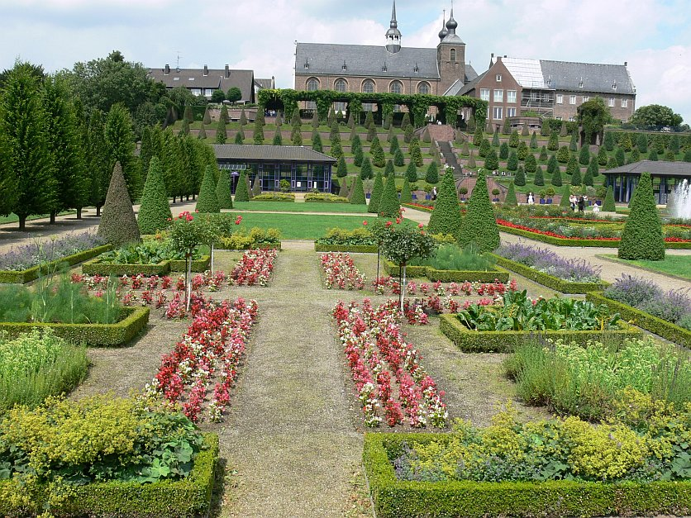
Notes:
Kloster Kamp

Slide 47
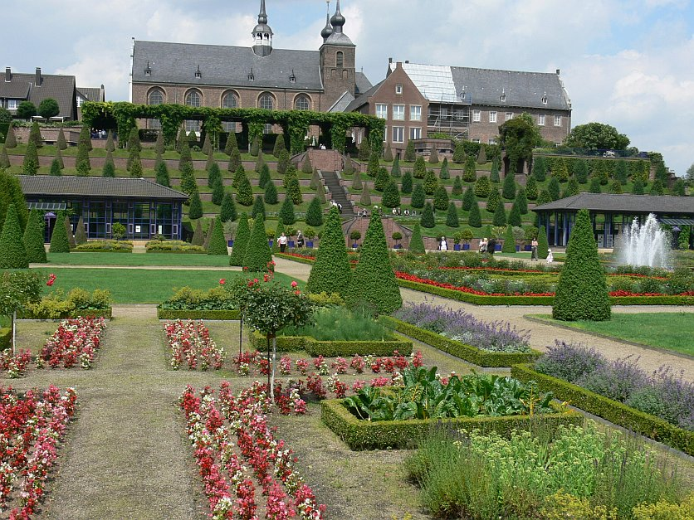
Notes:
Kloster Kamp

Slide 48
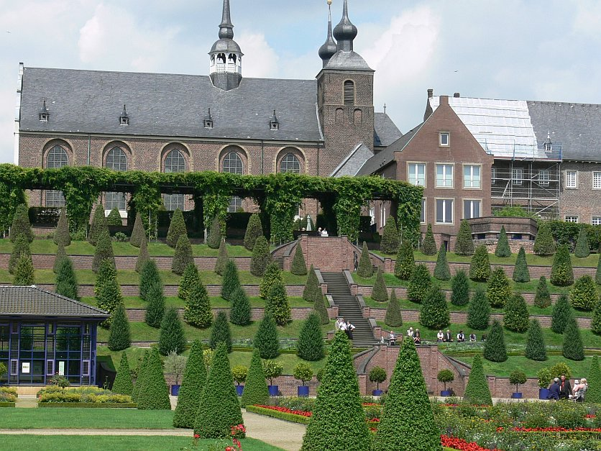
Notes:
Kloster Kamp

Slide 49
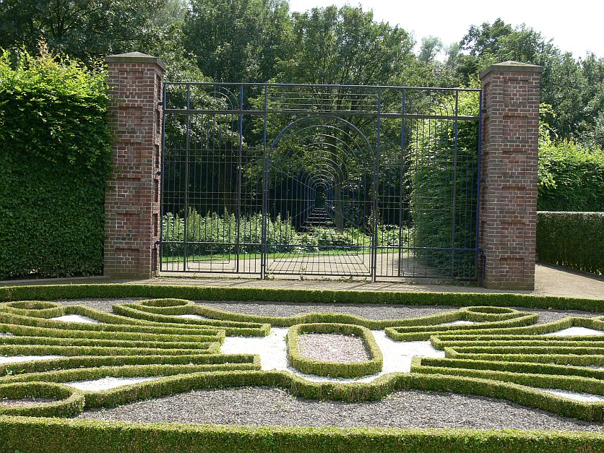
Notes:
Kloster Kamp

Slide 50
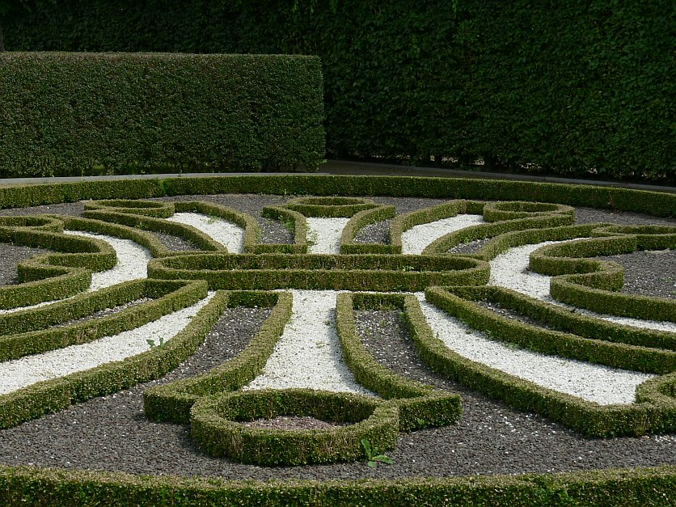
Notes:
Kloster Kamp

Slide 51
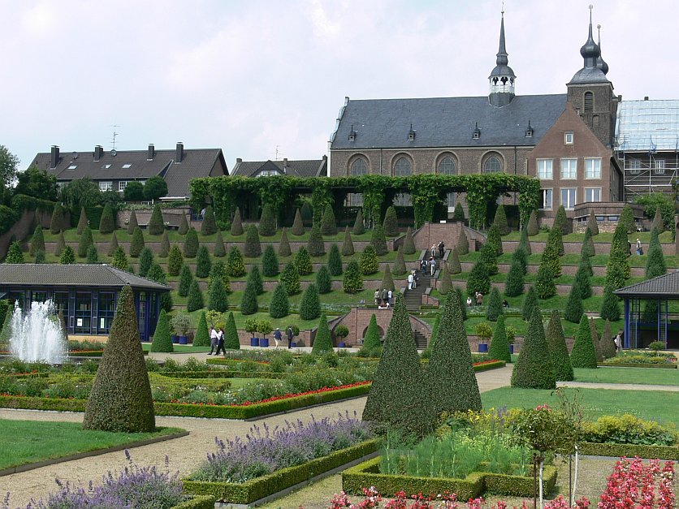
Notes:
Kloster Kamp

Slide 52
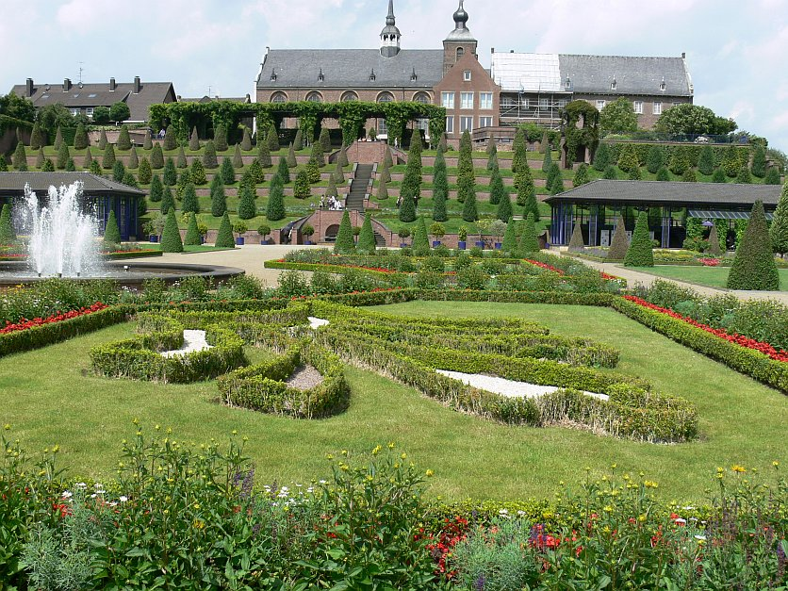
Notes:
Kloster Kamp

Slide 53
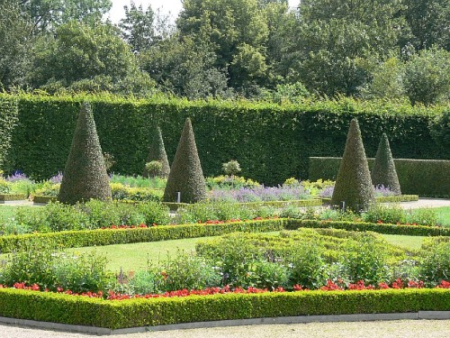
Notes:
Kloster Kamp

Slide 54
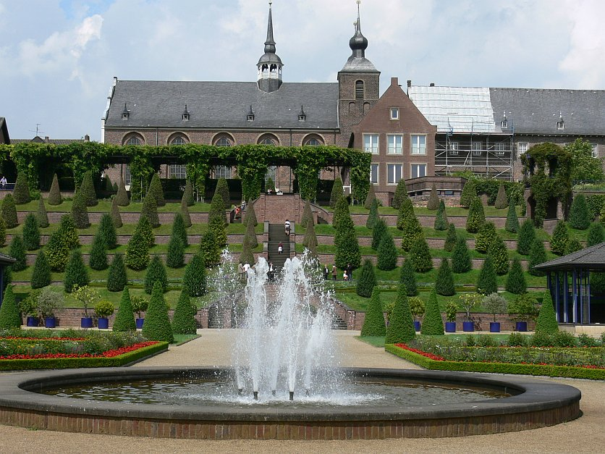
Notes:
Kloster Kamp

Slide 55

Notes:
Kloster Kamp

Slide 56

Notes:
Kloster Kamp

Slide 57

Notes:
Kloster Kamp

Slide 58

Notes:
Kloster Kamp

Slide 59

Notes:
Kloster Kamp

Slide 60

Notes:
Kloster Kamp

Slide 61

Notes:
Kloster Kamp

Slide 62

Notes:
Kloster Kamp

Slide 63

Notes:
Kloster Kamp

Slide 64

Notes:
Kloster Kamp

Slide 65
CASTILLO DE LINDERHOF
Esta situado al Sur de Alemania.
El rey Ludwig II coronado en 1864 inicio su construcción finalizándolo en 1874.
Destacan en sus jardines, la cascada de la Fuente de Neptuno y el Pabellón de la Musica,una Venus, una gruta y una construcción marroquí etc...
Parterres barrocos, terrazas estilo renacentista y el paisaje del parque.
Una mezcla de estilos de jardinería.

Slide 66

Notes:
Linderhof

Slide 67

Notes:
Linderhof

Slide 68


Notes:
Linderhof

Slide 69

Notes:
Linderhof

Slide 70

Notes:
Linderhof

Slide 71

Notes:
Linderhof

Slide 72


Slide 73

Notes:
Linderhof

Slide 74

Notes:
Linderhof

Slide 75

Notes:
Linderhof

Slide 76

Notes:
Linderhof

Slide 77

Notes:
Linderhof

Slide 78

Notes:
Linderhof

Slide 79

Notes:
Linderhof

Slide 80
OLIMPIA PARK
Parques construidos en Múnich con motivo de las Olimpiadas.
El Olympiapark en Munich, Alemania, es un parque olímpico que se construyó para los Juegos Olímpicos de 1972. Encuentran en el área de Munich conocido como el "Oberwiesenfeld campo" ( "pradera alta"), el Parque continúa sirviendo como un lugar para eventos culturales, sociales y religiosos tales como eventos de culto.
El parque es administrado por Olympiapark München GmbH, un holding propiedad de la capital del estado de Munich.

Slide 81

Notes:
Olimpia Park Gardens.-

Slide 82

Notes:
Olimpia Park Gardens.-

Slide 83

Notes:
Olimpia Park Gardens.-

Slide 84

Notes:
Olimpia Park Gardens.-

Slide 85

Notes:
Olimpia Park Gardens.-

Slide 86

Notes:
Olimpia Park Gardens.-

Slide 87

Notes:
Olimpia Park Gardens.-

Slide 88

Notes:
Olimpia Park Gardens.-

Slide 89

Notes:
Olimpia Park Gardens.-

Slide 90

Notes:
Olimpia Park Gardens.-

Slide 91

Notes:
Olimpia Park Gardens.-

Slide 92

Notes:
Olimpia Park Gardens.-

Slide 93

Notes:
Olimpia Park Gardens.-

Slide 94

Notes:
Olimpia Park Gardens.-

Slide 95

Notes:
Olimpia Park Gardens.-

Slide 96

Notes:
Olimpia Park Gardens.-

Slide 97

Notes:
Olimpia Park Gardens.-

Slide 98

Notes:
Olimpia Park Gardens.-

Slide 99

Notes:
Olimpia Park Gardens.-

Slide 100

Notes:
Olimpia Park

Slide 101

Notes:
Olimpia Park

Slide 102

Notes:
Olimpia Park

Slide 103
STAUDENGARTEN WEISKIRCHEN
Un hermoso parque termal en el centro del balneario de Weiskirchen.
El jardín fue inspirado con el proyecto “ Jardines sin limites “,alberga mas de 10.000 plantas,350 entre arboles ,arbustos y plantas perennes.
Unos caminos sinuosos nos conducen a la visita de todo el jardín.

Slide 104


Slide 105

Notes:
Kurpark

Slide 106

Notes:
Kurpark

Slide 107

Notes:
Kurpark

Slide 108

Notes:
Kurpark

Slide 109

Notes:
Kurpark

Slide 110

Notes:
Kurpark

Slide 111

Notes:
Kurpark

Slide 112

Notes:
Kurpark

Slide 113

Notes:
Kurpark

Slide 114

Notes:
Kurpark

Slide 115

Notes:
Kurpark

Slide 116

Notes:
Kurpark

Slide 117

Notes:
Kurpark

Slide 118

Notes:
Kurpark

Slide 119

Notes:
Kurpark

Slide 120

Notes:
Kurpark

Slide 121

Notes:
Kurpark

Slide 122

Notes:
Kurpark

